Slide 1
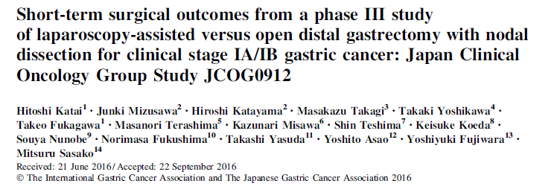

Slide 2
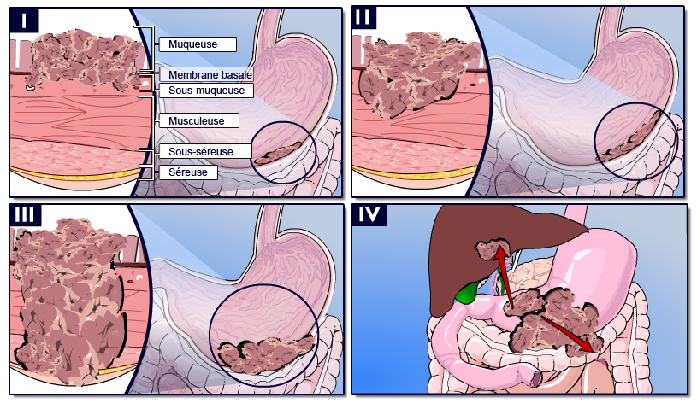
Introduction
Matériel & Méthode
Discussion
Résultats
H. pylori
Gastrite
Tabac
Sel
Lynch
Oncogène CDH1

Slide 3
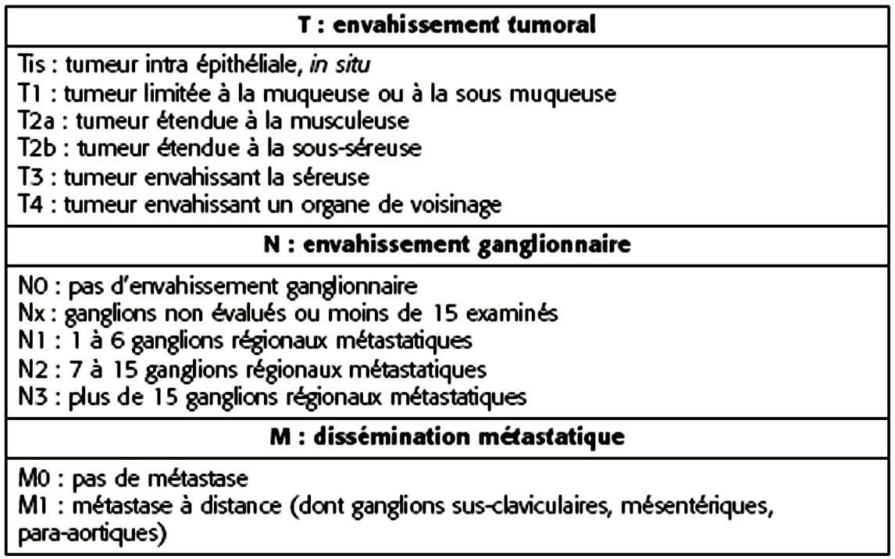
Introduction
Matériel & Méthode
Discussion
Résultats
Notes:
Chir = TTT reference forme localisées + curage D1.5 (25GG)
Chimio péri opératoire si > Ia : ECF ou 5FU cisplat

Slide 4
Introduction
Matériel & Méthode
Discussion
Résultats
Chimiothérapie péri opératoire :
ECF
Cunningham D, Allum W, Stenning S, Thompson J, Van de Velde C, Nicholson M et al.
Perioperative Chemotherapy versus Surgery Alone for Resectable Gastroesophageal Cancer N Engl J Med 2006
5Fu Cisplatine
Ychou M, Boige V, Pignon JP., Conroy T., Bouché O., Lebreton G et al.
Perioperative chemotherapy compared with surgery alone for resectable gastroesophageal adenocarcinoma: An FNCLCC and FFCD multicenter phase III trial. J Clin Oncol 2011
Notes:
Augmentation survie globale, sans récidive en péri opératoire vs chir seule

Slide 5
Introduction
Matériel & Méthode
Discussion
Résultats
Lésions fundiques
Lésion corporéales
Linite / C. indépendantes
Gastrectomie Totale
TNCD 10/2015
Notes:
Marge de 1cm sur le duodénum

Slide 6
Introduction
Matériel & Méthode
Discussion
Résultats
Lésions antrales
Gastrectomie des 4/5ème
TNCD 10/2015
Notes:
Marge de sécurité 5cm

Slide 7
Introduction
Matériel & Méthode
Discussion
Résultats
Lésions antrales
T1 N0
> 4cm du pylore
Gastrectomie avec Préservation Pylorique
Park, D.J., Lee, HJ., Jung, H.C. et al. World J Surg 2008
Japanese Gastric Cancer Association: Japanese gastric cancer treatment guidelines 2010
Notes:
Intérêt : nutritionnel ; dumping Sd ; reflux biliaire ;
Preserver gastrique Dte ; moins bon curage 5-6-

Slide 8
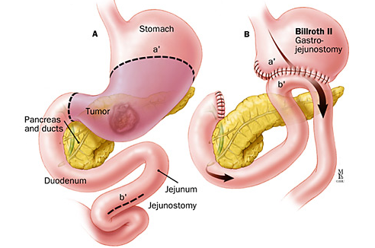
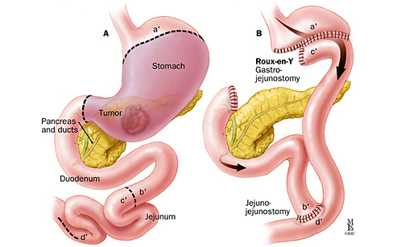
Introduction
Matériel & Méthode
Discussion
Résultats
Notes:
Y : trans mésocolique / pré colique ; moins reflux biliaire ; mais anse exclue
Oméga : reflux biliaire ; Cas du GPPP => termino terminal

Slide 9
Introduction
Matériel & Méthode
Discussion
Résultats
Objectif :
Comparer
les résultats et suites chirurgicales à court terme
après gastrectomie distale
coelioscopique vs laparoscopique
Notes:
Coelioscopie vs Laparotomie : pas d’étude phase III comparant les 2 techniques
But : faire aussi bien => etude de non infériorité de coelio vs laparo sur survie ss récidive ; résultats intermédiaires sur complications

Slide 10
Introduction
Matériel & Méthode
Discussion
Résultats
Etude de phase III :
Multicentrique
Randomisée
Controlée
Ouverte
Etude de non infériorité
Comité d’éthique

Slide 11
Introduction
Matériel & Méthode
Discussion
Résultats
Notes:
Evaluation c TNM sur endoscopie et TDM ; pas d’écho endo ?

Slide 12
Introduction
Matériel & Méthode
Discussion
Résultats
Interventions :
Chirurgiens « accrédités »
Stade Ia : curage D1.5 ou D2
Stade Ib : curage D2
Préservation pylorique possible
Pas de consigne sur rétablissement continuité
Notes:
Accréditation si >60 gastrectomie laparo pour bras ouvert ; si >30 laparo et coelio pour bras coelio

Slide 13
Introduction
Matériel & Méthode
Discussion
Résultats
Critères de jugement :
Per opératoire
Post opératoire
Histologique
Complications
Analyse statistique :
Calcul Nb de sujet nécessaire
Puissance 68% risque α 5%
Analyse en ITT
Notes:
Per op : Type d’ITV ; de curage ; de rétablissement ; conversion ; pertes sanguines
Post op : reprise transit ; analgésie entre J5-10 ; T° post op ; reprises ; décès
Histo : TNM, marges, curage, …
Complications : classiques ;

Slide 14
Introduction
Matériel & Méthode
Discussion
Résultats
Notes:
Groupes comparables

Slide 15
Introduction
Matériel & Méthode
Discussion
Résultats
Notes:
Groupes comparables

Slide 16
Introduction
Matériel & Méthode
Discussion
Résultats
Notes:
Groupes comparables

Slide 17
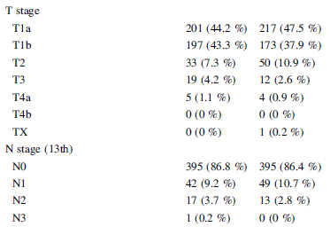
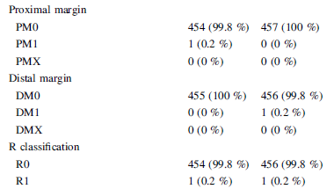
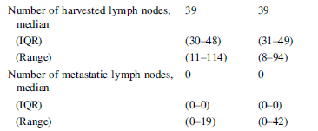
Introduction
Matériel & Méthode
Discussion
Résultats
Résultats histologiques :
Pas de différence sur
Taille
Type histologique
Stade pTNM
Marges
Statut R0
Ganglions prélevés
Notes:
Groupes comparables

Slide 18
Introduction
Matériel & Méthode
Discussion
Résultats
Notes:
Groupes comparables

Slide 19
Introduction
Matériel & Méthode
Discussion
Résultats

